Slide 1
^{Bättre skidteknik}
^{- Längdskidåkning}

Slide 2
Träff 1
Välkomna!

Slide 3
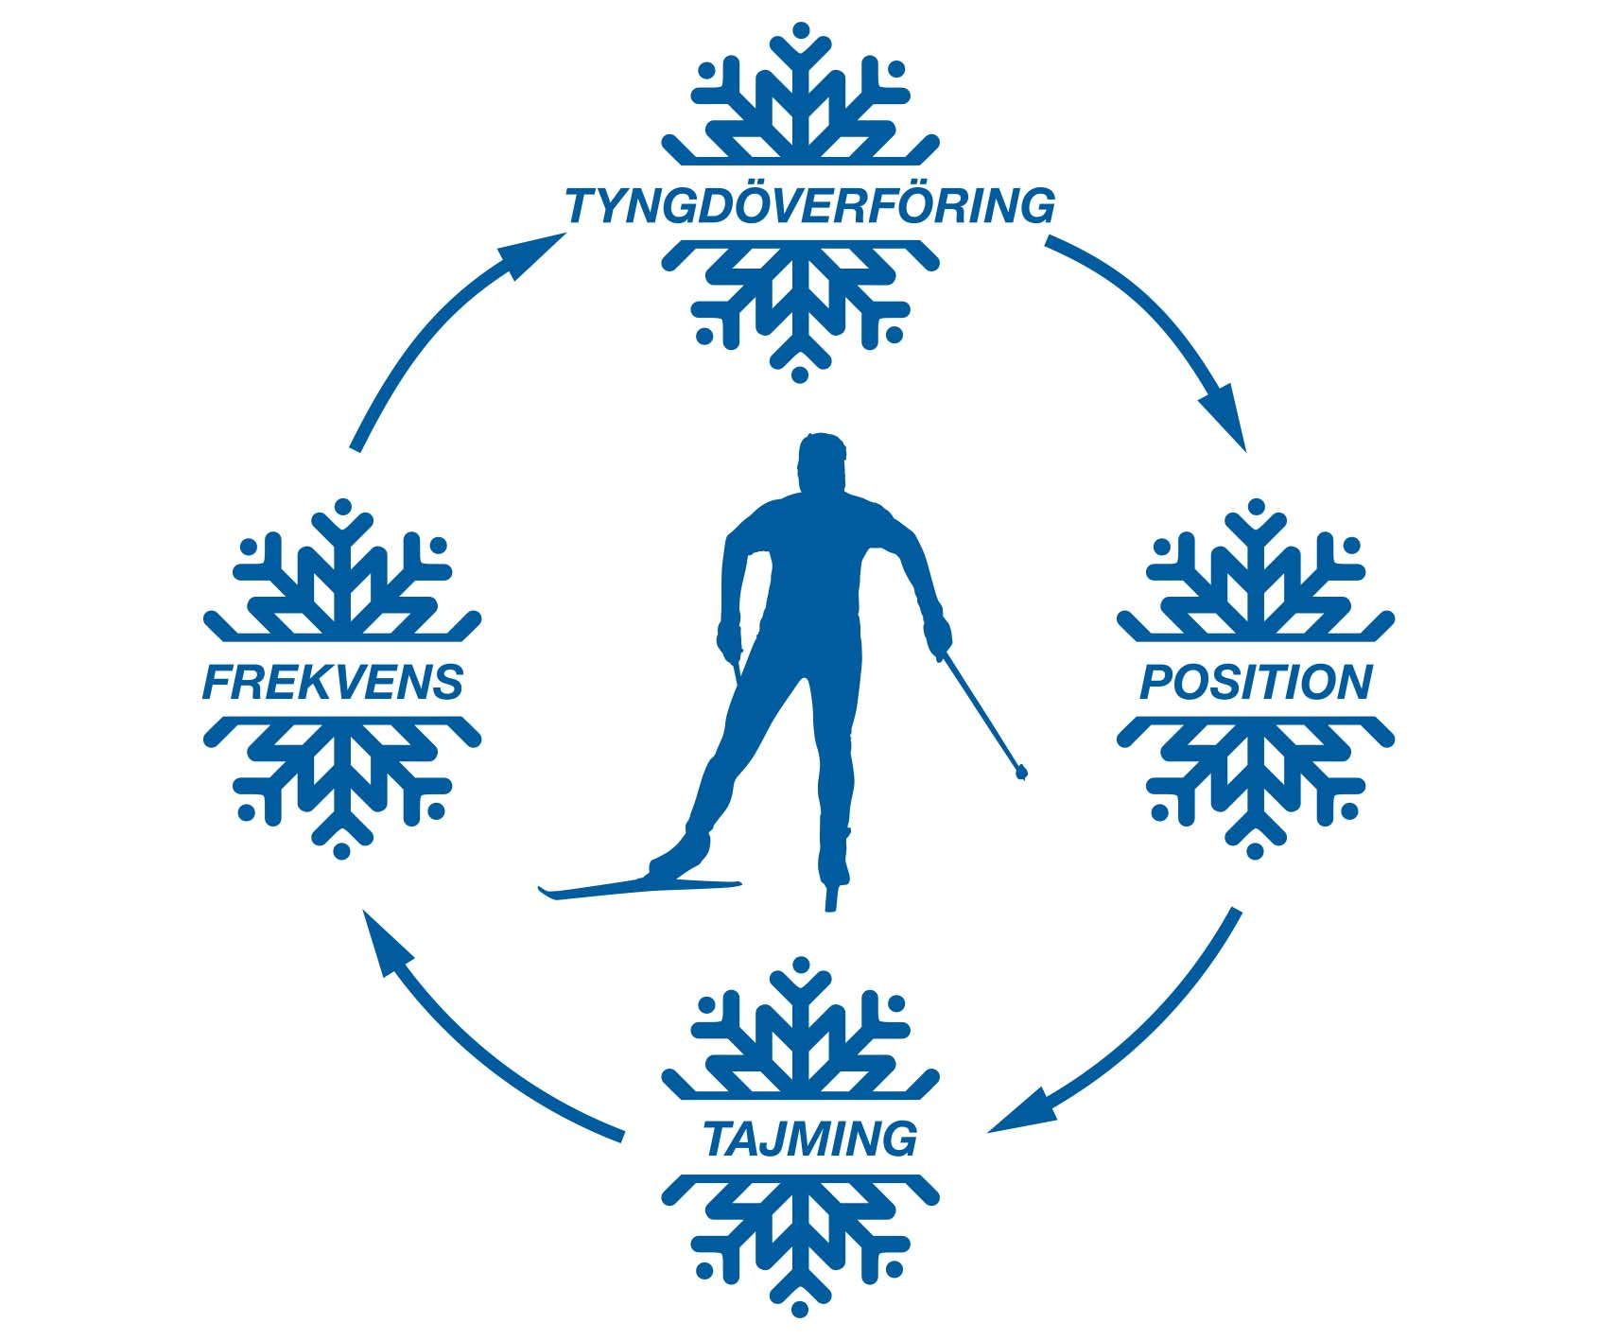
Teknik-
grunderna
Notes:
Teknikgrunderna är grundläggande för både klassiskt och skejt. Tyngdöverföring är det viktigaste/mest basala där balansen på skidorna är central.

Slide 4
Tyngdöverföring
Skapar tryck och möjlighet att glida
- kroppstyngd + muskelkraft = framdrift
Balansen på skidan
- den viktigaste faktor som påverkar vår tyngdöverföring
Längdskidor är en enbensidrott
- åkaren står på ett ben i alla deltekniker utom stakning
Vad påverkar vår balans på skidan
  Balans är specifikt
Två sorters tyngdöverföring
- Skida till skida och skida till stav
Öva tillsammans!
Notes:
Gör övningar för att känna på tyngdöverföring i praktiken (se filmer i Bättre skidtekniks övningsbank):
- Sidohopp med kontroll och balans (sida till sida)
- Stakfall mot vägg (tyngdöverföring skida till stav)

Slide 5
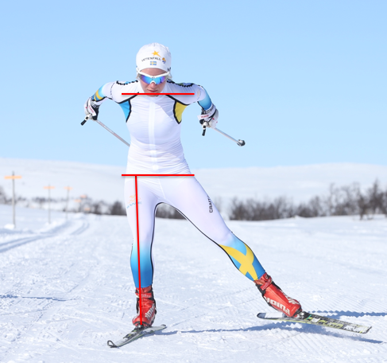
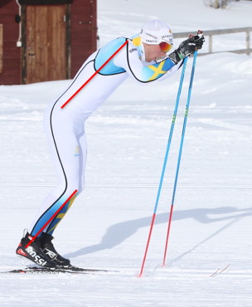
Position
Linjestabilitet
- Skapar goda positioner för tyngdöverföring, balans, stabilitet och kraft
Parallella U/Ö – Linjer
- Nyckel för god tyngdöverföring från skida till stav

Slide 6
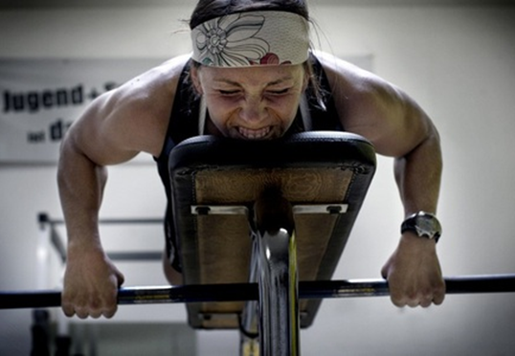
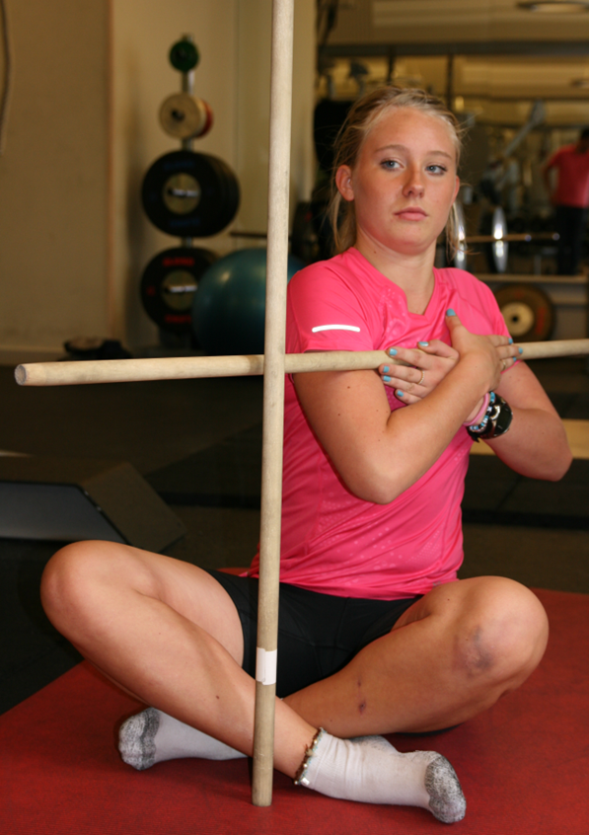
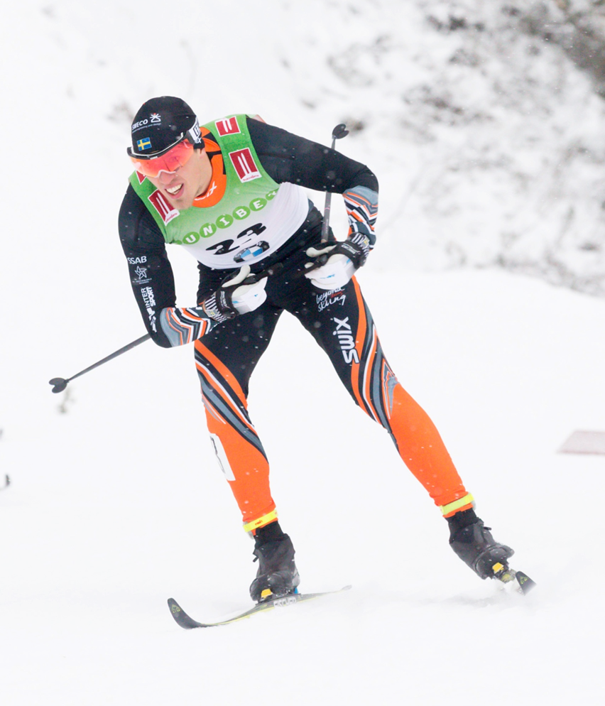
Vad möjliggör goda positioner?
Balans
Rörlighet
Styrka
Notes:
Gör övningar för att känna på position i praktiken (se filmer i Bättre skidtekniks övningsbank):
- Hög och låg position

Slide 7
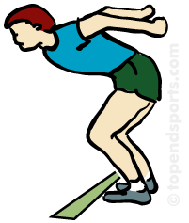
tajming
Förmågan att göra rätt saker vid rätt tidpunkt
- koordination av rörelser
Samspelet mellan armar och ben
- Justering av tyngdpunkt vid t.ex. armpendel mot frånskjut
Aktivering/rekrytering av muskulatur
Notes:
Tajming är samlingsnamnet för koordination, samspel
Gör övningar för att känna på tajming i praktiken (se filmer i Bättre skidtekniks övningsbank):
- Jämfotahopp med och utan armpendel
- Enbenshopp med diagonal armpendel

Slide 8
Frekvens
En unik idrott
- Ett motoriskt eldorado
Lära sig växla mellan deltekniker
- När använder man resp. delteknik och hur tar man med sig farten från en delteknik till nästa
X * Frekvens = Hastighet
Armarna, skidåkarens taktpinnar
- styr benarbete, följsamhet och frekvens
Notes:
Hur många gånger växlar under ett 10km lopp? = 150
Gör övningar för att känna på frekvens i praktiken (se filmer i Bättre skidtekniks övningsbank):
- Hög och låg frekvens. ”Diagonala” på golvet. Öka frekvensen och växla mellan lugna drag och snabbare – känn hur armarna styr benarbetet.

Slide 9
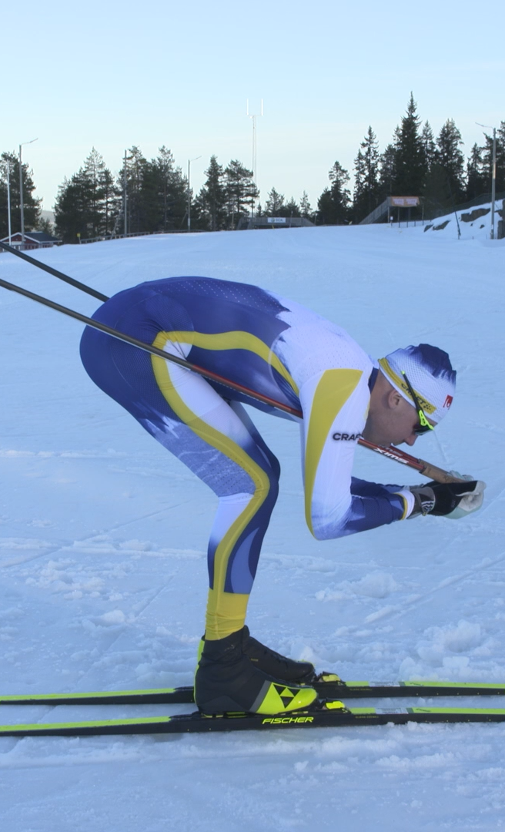
Utförsåkning
Stor stödyta + låg tyngdpunkt = Bra stabilitet
- Axelbrett och sänka tyngdpunkten
Fartställning
- Frontalyta. justera ben för anpassad återhämtning
Mental aspekt
Notes:
Prova fartställning praktiskt enligt bilden – sträva efter en låg och stabil position och minska frontalytan.

Slide 10
Reflektera
Vad är mitt nuläge? Vilken erfarenhet eller kunskap har jag om skidteknik?
Vad är mina mål med denna utbildning?
Vilka tankar väcks kring teknikgrunderna och de filmer jag tagit del av?

Slide 11

Skidutrustning & vallning
Utbildningswebb
Utskrivbar guide
Notes:
Visa gärna webben om skidutrustning och vallning:
https://kunskapsarenan.se/skidor/alla-kan-valla-langdskidakning

Slide 12
Träff 2 klassiskt
Notes:
Börja gärna med praktiska övningar på skidor. Reflektera därefter tillsammans inomhus – gärna med fika ☺

Slide 13
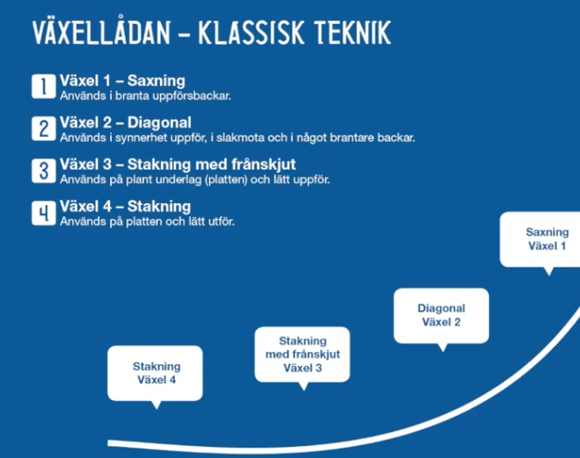
Växellådan
Klassisk teknik

Slide 14
Övningar på skidor
Diagonal
Utan stavar
Med vikter
Växla frekvens
Stakning med frånskjut
Torrträna - tajming mellan armar och ben.
Åk utan stavar - armpendeln (tajming).
Stakning
Stakfall med stavar
Magdrag – använda bålen & ”fallet framåt”
Kraft vs frekvens
Saxning
Res överkroppen och korta ner armdraget
Jobba med ”V’et”
Tajma växlingen och behåll farten.
Notes:
Börja träffen med övningar utomhus och reflektera därefter tillsammans inne.

Slide 15
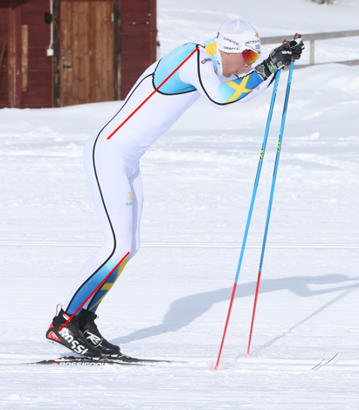
Reflektera tillsammans
Hur kändes övningarna på skidor?
Kändes något svårt?
Vad tar jag speciellt med mig? Lärdomar?

Slide 16
Träff 3 skejt

Slide 17
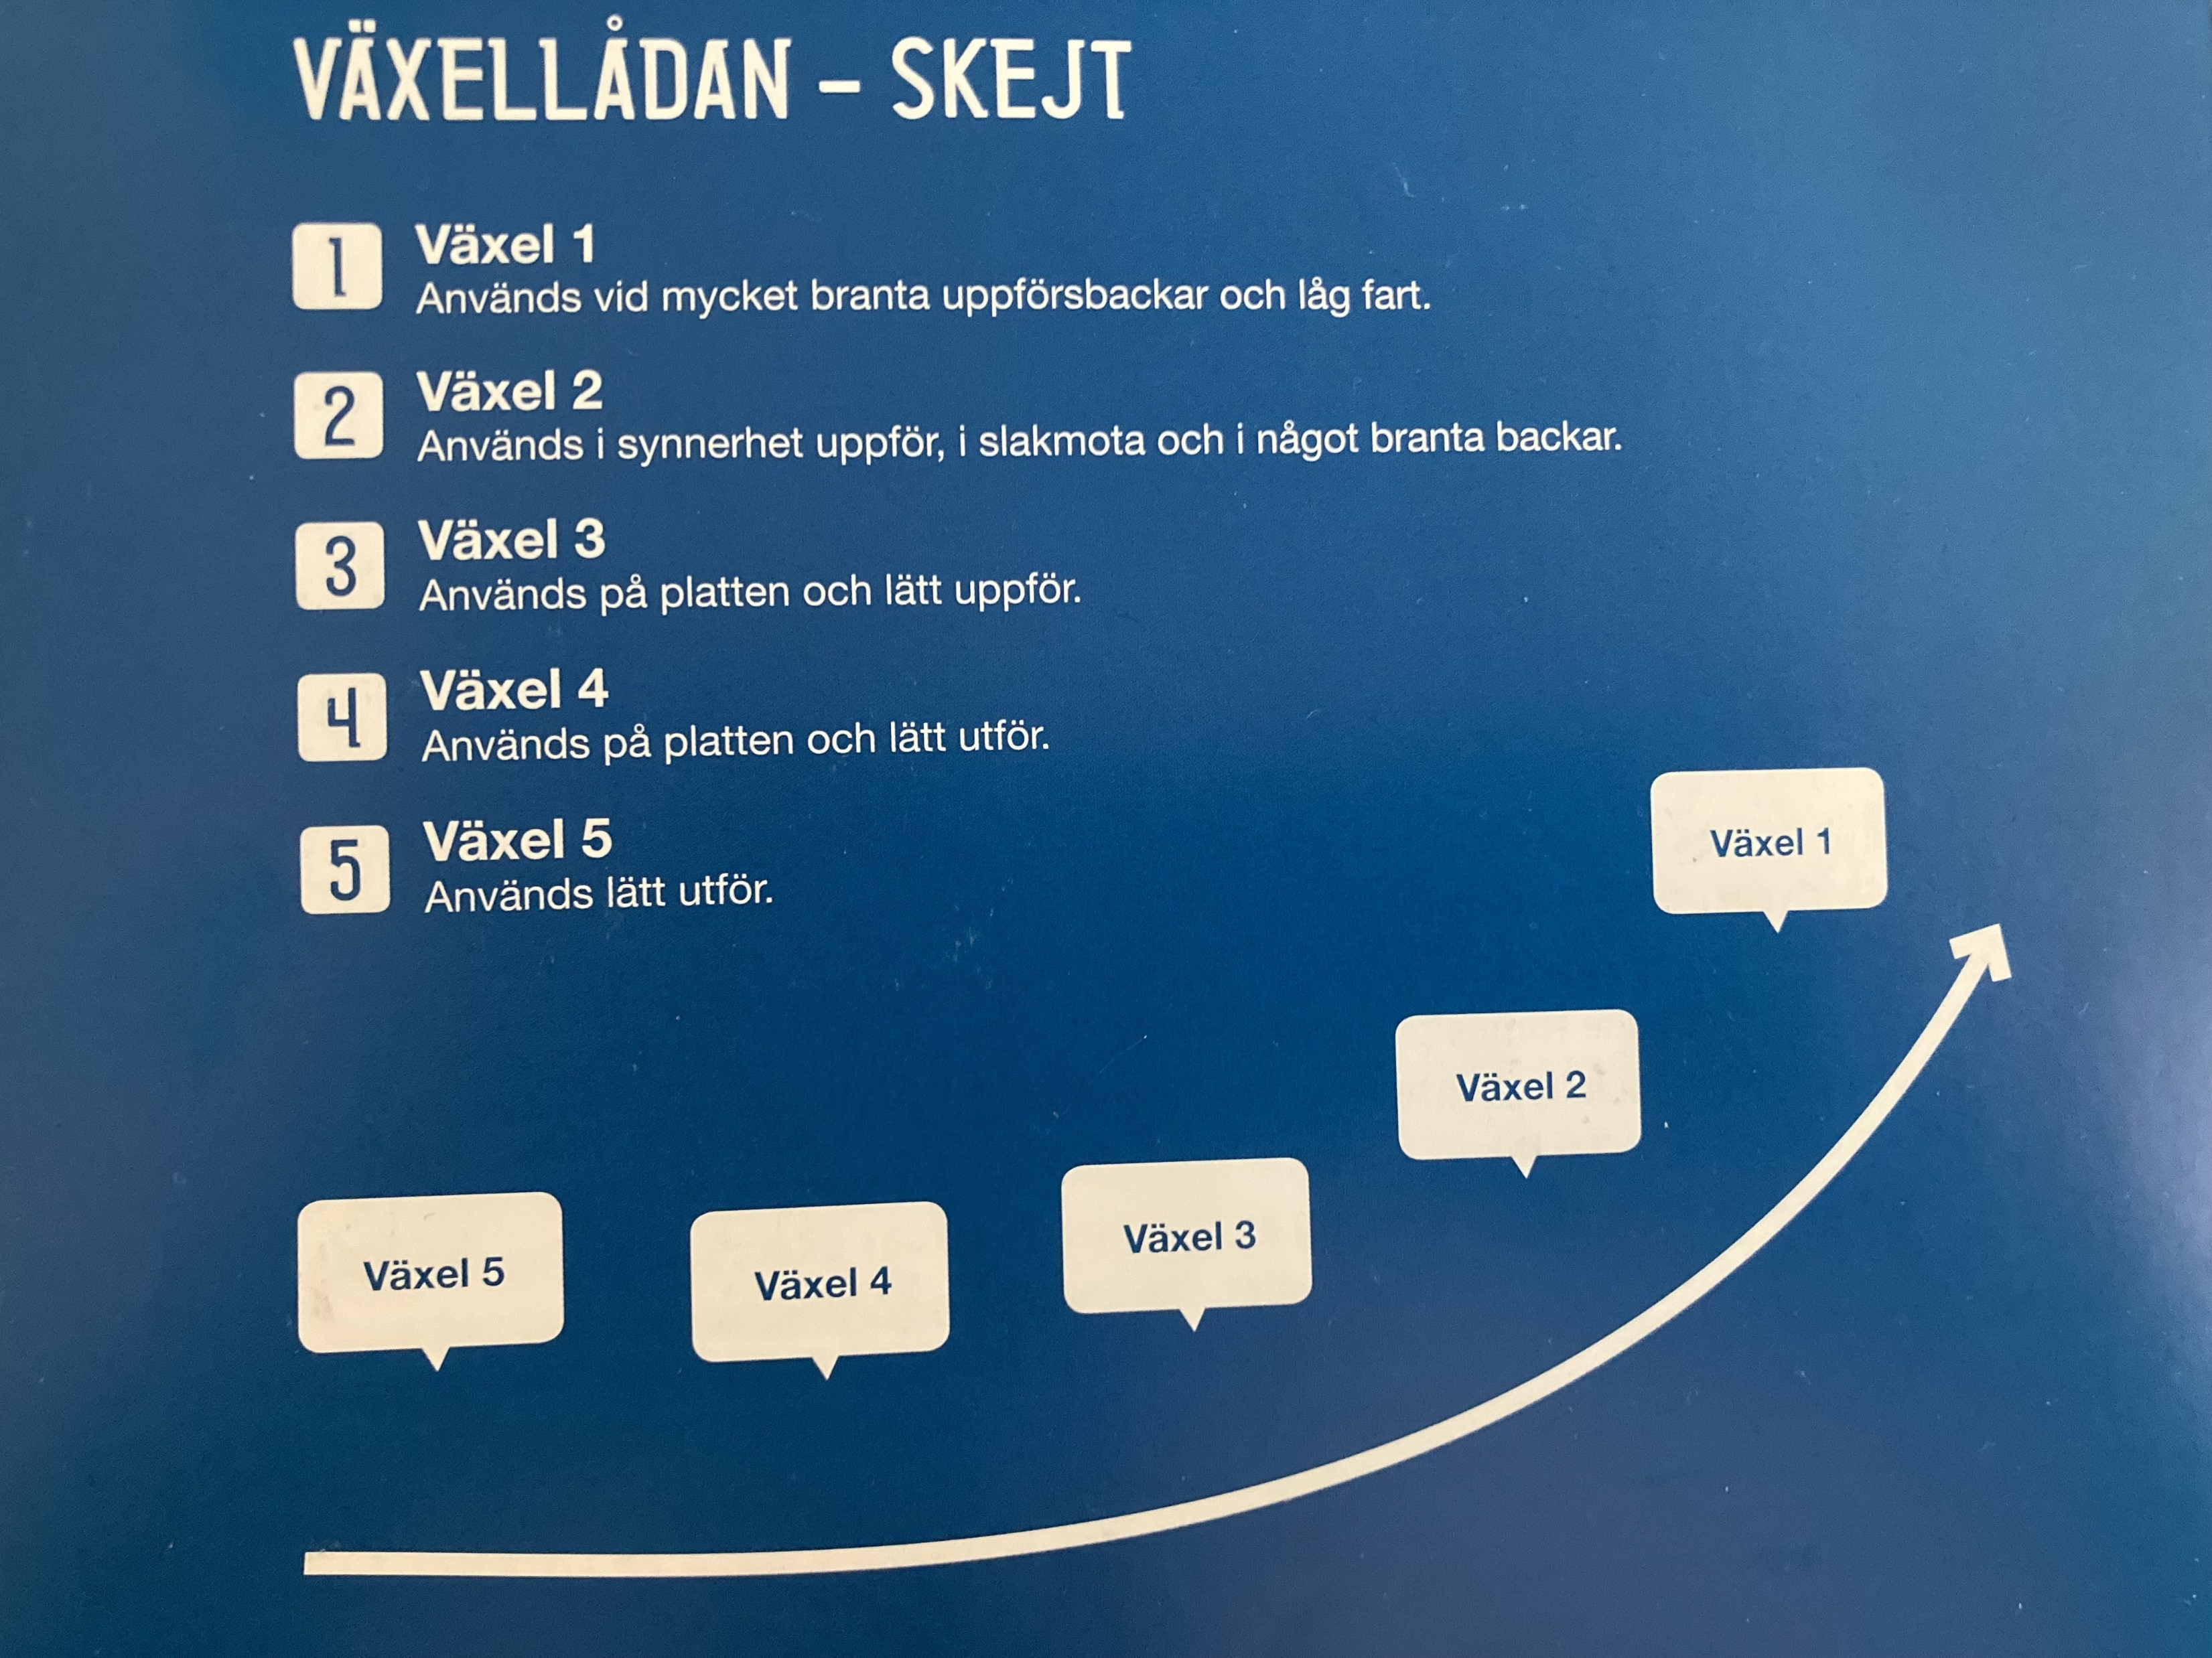
Växellådan
Skejt

Slide 18
Övningar på skidor
Växel 2
Torrträna samtidig isättning av hängsidans stav och skida.
Hängsida/retursida och ett aktivt returben utan stavar eller med en stav.
Byta hängsida
Växel 3
Staka 3 ggr på en skida.
Åk utan stavar.
Växel 4
Åk utan stavar – armpendel & tyngdöverföring.
Åk med vikter i händerna.
Byta hängsida.
Växel 5
Benskejta utan stavar.
Skejta utför och åk som en skridskoåkare – med och utan armpendel/kryp ihop.
Notes:
Börja träffen med övningar utomhus och reflektera därefter tillsammans inne.

Slide 19
Reflektera tillsammans
Vad tar jag främst med mig från passet i skejt?
Har jag några tips eller idéer att dela med andra?
Upplevdes något som speciellt utmanande?

Slide 20
Träff 4
Utveckling & avslutning

Slide 21
Utveckla skidteknik
Utmana för att utveckla
- Åka utan stavar, impulser, stegringslopp, hög- och lågfrekvens
Trial and Error
- Teoretisk kunskap är ett bra verktyg men kan aldrig ersätta det praktiska.
Motsatsen till att lyckas är inte att misslyckas.
Nej, motsatsen till att lyckas är att inte försöka.

Slide 22
Utveckla skidteknik
Imitation
- Härma teknik och val av teknik, fokusera på ekonomi i en given fart.
Videoanalys
- Skapar medvetenhet och förståelse om det används rätt.
Hel och delmetoden
- Bryta ned en rörelse i mindre delar för att belysa dessa.

Slide 23
reflektera
Vad tar jag med mig från denna utbildning?
Hur vill jag ta min skidåkning och teknikutveckling vidare / alternativt lära andra?

Slide 24
Lär dig mer
Testa dina kunskaper – quiz!
Teknikanalys
Övningsbank
Notes:
Weblänk till quiz: https://share.articulate.com/QHOGOVf06Y7XMbMUhvxzC
Tipsa om fortsatt läsning.

Slide 25
Tack & lycka till framåt!
Notes:
Avslutningsbild

